Slide 1
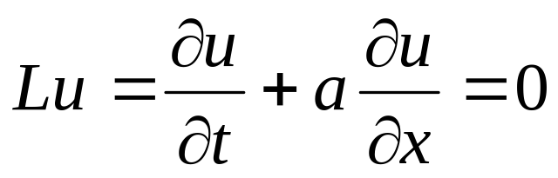
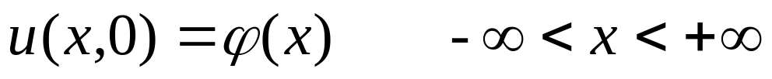
10.4 双曲型方程的差分解法
一阶线性双曲型方程最简单的形式为
（10.4.1)
当给定初始条件
(10.4.2)
以后，容易验证，双曲型方程(10.4.1)的解为：
(10.4.3)

Slide 2
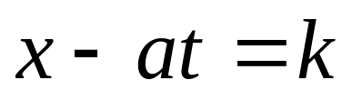
也就是说，在平面 x t上，沿着
（k 是常数）
这样的直线，u 的值保持不变。这种直线叫做特征线。
t
t
a>0
a<0
x
0
x
0
这是个单向的传播波，a>0时，波形ϕ（x）沿x轴方向传播，
为右传播波，a < 0时，为左传播波，在传播过程中，波形
均不发生变化。

Slide 3
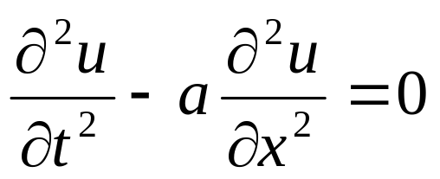
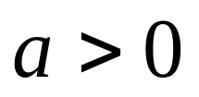
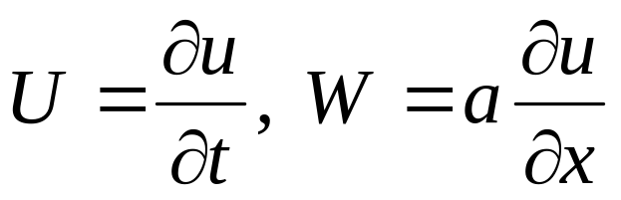
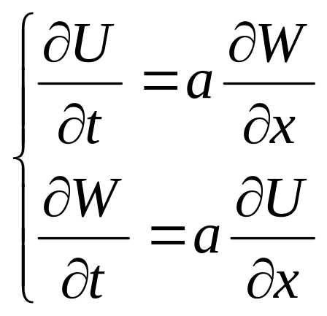
在物理上常见的双曲型偏微分方程最简单模型是波动方程
(10.4.4)
其中 ，如果引进变量
(10.4.5)
则得到与波动方程等价的方程组
(10.4.6)

Slide 4

10.4.1 矩形网格
t
用两组平行直线族x_{j} = jh,
t_{n} = nτ (j = 0, ±1, …，
n = 0，1,2 …)构成的矩形
网覆盖了xt平面，网格点
（x_{j}, t_{n}）称为结点，简记为
（j, n），h、τ为常数，分别
称为空间步长及时间步长，
或称h为沿x方向的步长，称τ为沿t方向的步长，，
N为正整数。在t = 0上的结点称为边界结点，其余所有属于
内的结点称为内部结点。
(x_{j}, t_{n})
τ
o
h
x

Slide 5
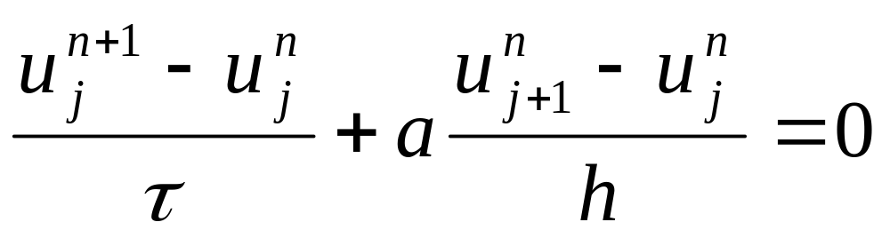
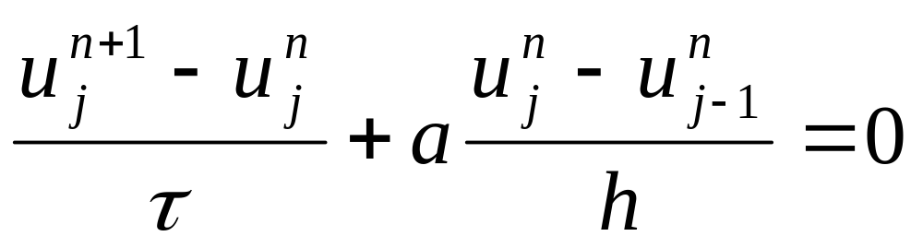
10.4.2 一阶双曲方程的差分法
a）迎风格式
u_{t} (x_{j}, t_{n})用向前差商代替，u_{x}（x_{j}, t_{n}）用向前或向后
差商代替，得
或

Slide 6
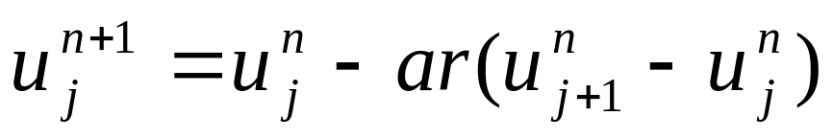
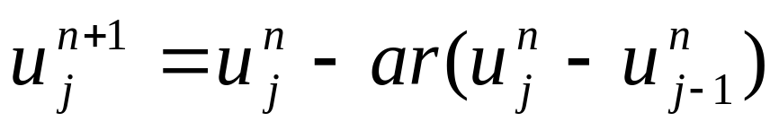
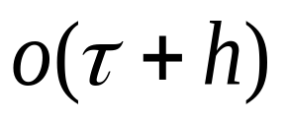
令r= τ / h，得
(10.4.7)
(10.4.8)
截断误差均为
节点分布图：
*
* * *
（j, n）

Slide 7
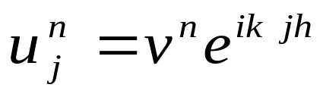
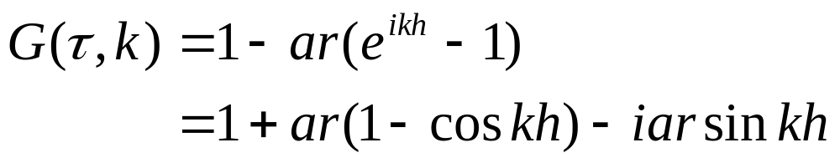
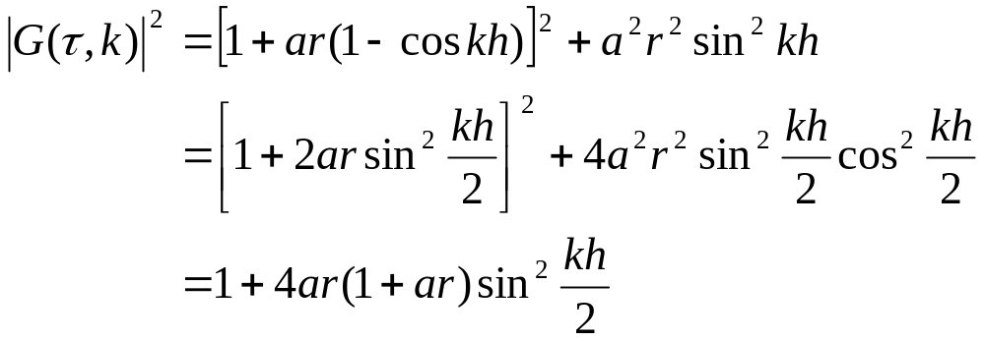
稳定性的讨论：
令
代入（10.4.7）得传播因子

Slide 8
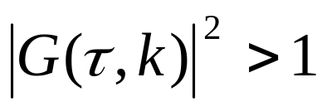
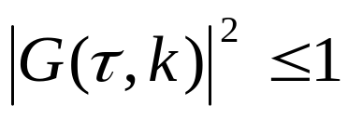
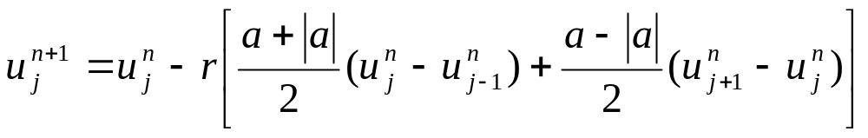
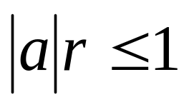
当a>0时，恒有 ，格式（10.4.7）不稳定 ；
当a<0且ar ≤ 1时， ，格式（10.4.7）稳定。
格式（10.4.8）在a <0时不稳定，在a >0且ar ≤ 1时稳定。
将迎风格式写为统一形式：
(10.4.9)
稳定性条件为：

Slide 9
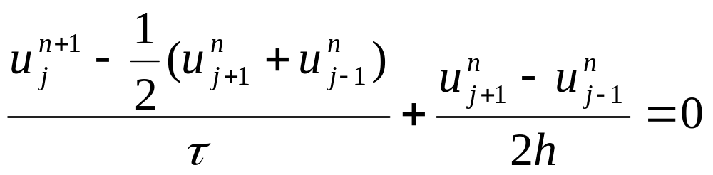
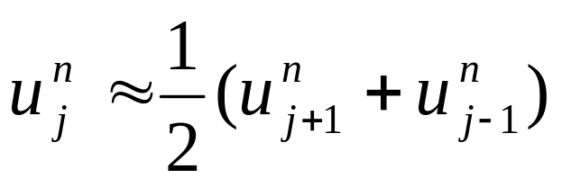
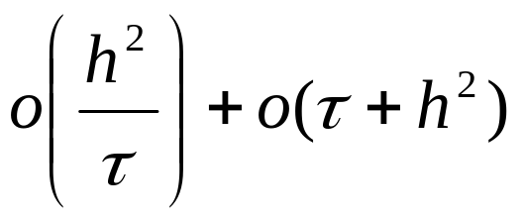
b) Lax-Friedrichs格式
(10.4.10)
该格式构造于1954年，用到
的技巧，截断误差为 ：
*
* * *
（j, n）
节点分布图：

Slide 10
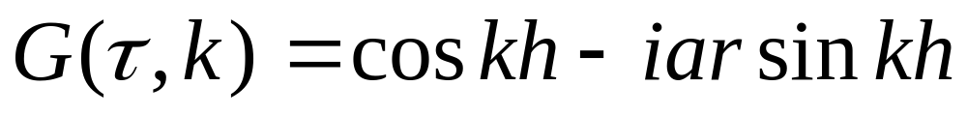
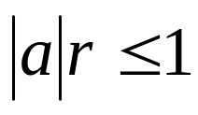
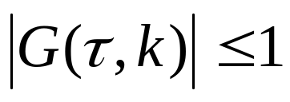
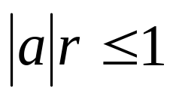
传播因子
当 时， ，即格式（10.4.10）在
时稳定。

Slide 11
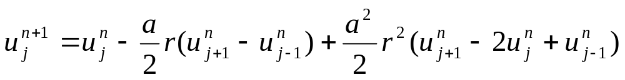
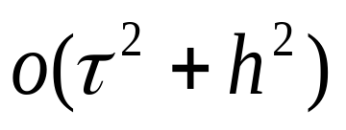
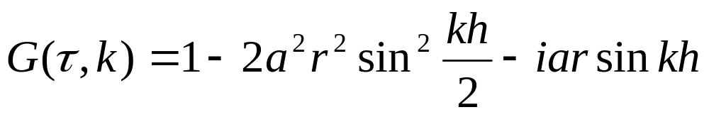
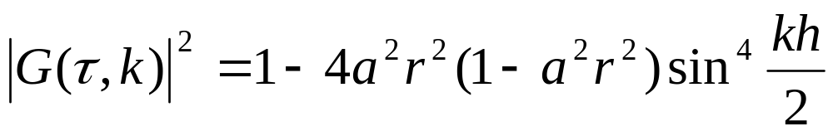

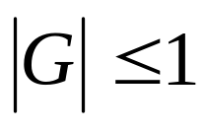
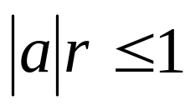
c）Lax-Wendroff格式
*
* * *
（j, n）
截断误差为
节点分布图：
传播因子
当 时有 ，即格式在 条件下稳定。

Slide 12
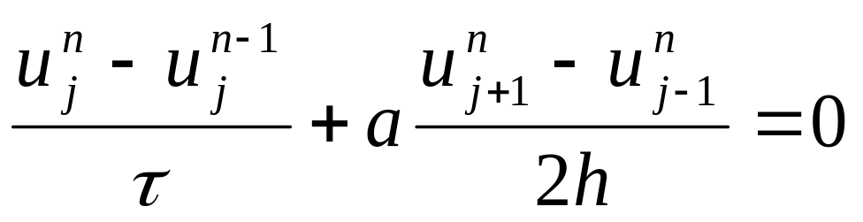
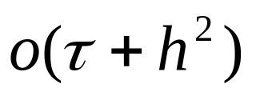
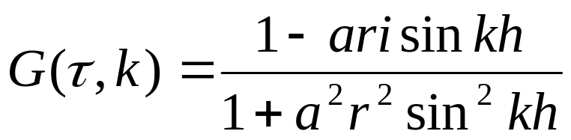
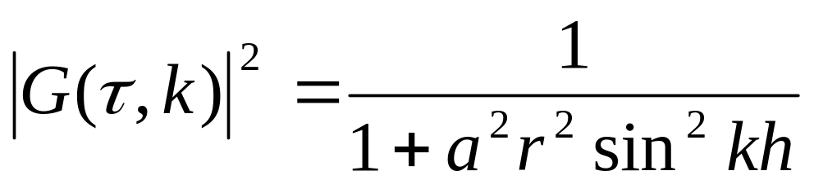
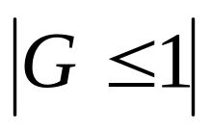
d）古典隐式格式
u_{t}用向后差商代替，u_{x}用中心差商代替得
截断误差为：
传播因子：
对任意的网格比，均有 ，故古典隐格式绝对稳定。

Slide 13
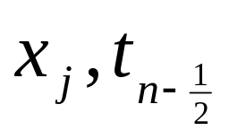
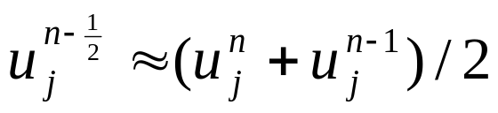
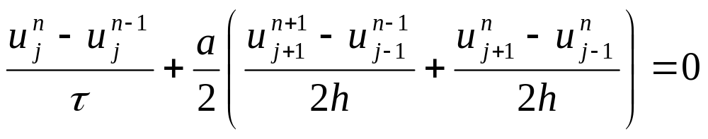
e）Grank-Nicholson格式
在（ ）处展开，由
及中心差商以式而得到：
截断误差为 ：
绝对稳定

Slide 14
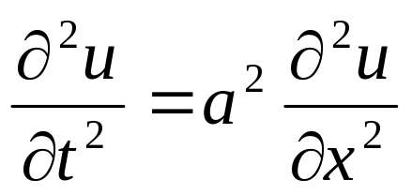
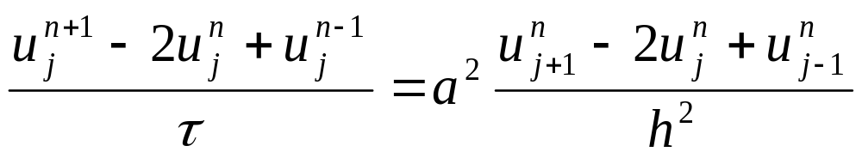
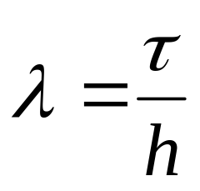
10.4.3 二阶双曲型方程的差分格式
直接构造方程 的差分格式
u_{tt}, u_{xx}均用中心差商代替之，得
其中网格比 :
截断误差

Slide 15
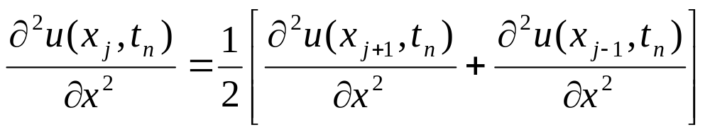
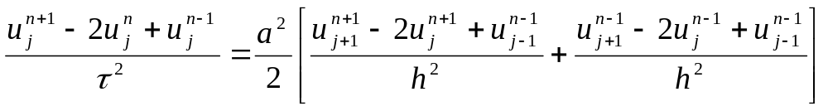
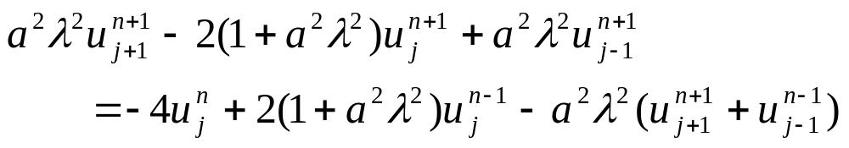
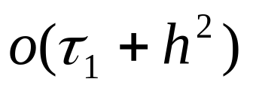
b）隐格式
利用关系
可得三层隐式格式：
截断误差 :
绝对稳定

Slide 16
期末考试上机实习:
1. 列主元高斯消元法解方程组 Ax=b
2. 平方根法解方程组Ax=b
3. 雅可比迭代法和高斯-赛德尔迭代法解方程组Ax=b
4. 乘幂法求矩阵A的最大特征值和特征向量
5. 雅可比方法求矩阵A的全部特征值和特征向量 (可用软件做)
6. 样条函数方法
7. 最小二乘法（Excel）
8. 龙贝格积分
9. 龙格-库塔方法

Slide 17
期末考试笔试题：
1. 概念题和思考题
2. 第二章 非线性方程求根 ：二分法、迭代法、牛顿法和弦截法
要求：根的存在，公式，收敛性定理，收敛条件的判别
3. 第三章 解线性方程组的直接法：掌握Gauss消元法进行到底
的条件，矩阵三角分解定理的条件和结论，向量和
矩阵的范数，方程组的条件数与病态方程组的求解
4. 第四章 解线性方程组的迭代法：雅可比迭代法，高斯-赛德尔
迭代法；要求：求解公式，收敛条件。

Slide 18
5. 函数插值：拉格朗日插值，牛顿插值，埃米尔特插值
要求：插值公式，余项公式
6. 数值积分：插值型求积公式（矩形、梯形、辛普生、
龙贝格）。公式和误差，代数精确度的概念。
7. 常微分方程数值解：单步法（欧拉、改进欧拉，龙格-库塔）
差分法。要求：求解公式和误差阶,边值条件的处理。
8. 偏微分方程数值解：
要求：差分格式，定解条件，区域划分，边值条件的处理；
截断误差阶，稳定性结论

